Slide 1

2. Управление дебиторской задолженностью
и денежными средствами

Slide 2
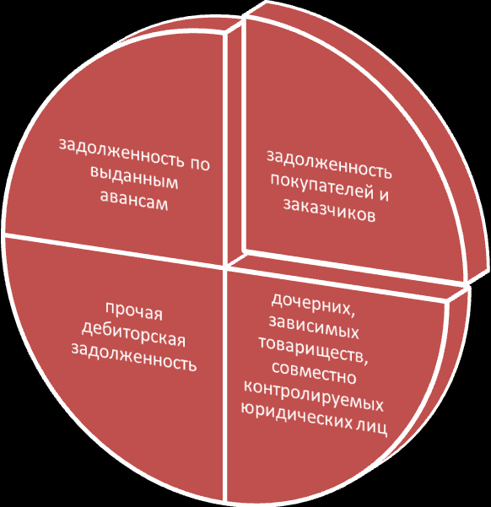
Дебиторская задолженность - имущественные требования
организации к юридическим и физическим лицам,
которые являются ее должниками.

Slide 3

Дебиторская задолженность возникает как при
предоставлении коммерческого кредита покупателям
продукции и услуг, так и при расчетах внутри компании.
Основное ее назначение – стимулировать продажи,
способствуя росту оборота, повышая привлекательность
и конкурентоспособность продукции и предприятия.

Slide 4
ВИДЫ ДЕБИТОРСКОЙ ЗАДОЛЖЕННОСТИ
ОПРАВДАННАЯ:
срок погашения задолженности согласно договору между поставщиком и покупателем не наступил или составляет менее одного года;
НЕОПРАВДАННАЯ:
задолженность просрочена по тем или иным причинам
СОМНИТЕЛЬНАЯ
(безнадежная):
когда исчерпаны все способы вернуть денежные средства от должников

Slide 5
Управление дебиторской задолженностью – это
функция финансового менеджмента,
основной целью которой является
увеличение прибыли компании
за счёт эффективного использования ДЗ,
как экономического инструмента.

Slide 6
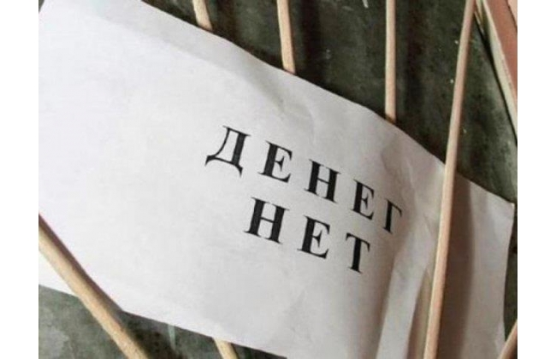
Управление дебиторской задолженностью
на предприятии означает баланс между
максимизацией продаж с помощью коммерческого
кредитования и минимизацией риска возникновения
просроченных или безнадежных долгов.

Slide 7
Этапы управления текущей дебиторской задолженностью
Анализ текущей ЗД в предыдущем периоде
Выбор типа кредитной политики по отношению к покупателям
Определение возможной суммы оборотного капитала, направленного
в ДЗ;
Формирование системы кредитных условий;
Разработка стандартов оценки покупателей и дифференциация условий предоставления кредита
Формирование процедуры инкассации текущей ДЗ;
Обеспечение использования на предприятии современных форм рефинансирования текущей дебиторской задолженности;
Построение системы контроля за движением и инкассацией текущей ДЗ

Slide 8

Основные правила управления ДЗ на предприятиях:
1) Управление ДЗ выводится в отдельный вид деятельности
с назначением ответственного за это направление работы
менеджера, наделяемого всеми необходимыми
полномочиями.
(генеральный директор предприятия (для малых форм
предпринимательства), руководитель специально
созданного для этой работы департамента (для крупных организаций).

Slide 9
  2) Работа проводится на регулярной основе.
  В плане работ предусматриваются ежемесячные
  (лучше – еженедельные) совещания
  и оперативные мероприятия.
  Вопрос об объемах и качестве ДЗ обязательно
  обсуждается на ежемесячных оперативных
  совещаниях руководством компании.
  3) В работе по управлению ДЗ используется стандартизованная документация,
  позволяющая оперативно принимать решения.

Slide 10
Затраты на содержание дебиторской задолженности:
I. ТЕКУЩИЕ ЗАТРАТЫ:
1) на содержание персонала;
2) мониторинг, анализ состояния ДЗ
и платежеспособности клиента;
2) инкассацию;
3) расходы по сбору просроченных платежей;
4) юридические расходы;
5) страхование и другие;
II. ЗАТРАТЫ НА ОПЛАТУ ПРИВЛЕКАЕМЫХ
ЗАЕМНЫХ СРЕДСТВ:
1) кредитов, облигаций и др.;
2) выпуск, оплату и учет векселей;
3) потери из-за безнадежных долгов.
III. ЗАТРАТЫ НА РЕКЛАМУ.

Slide 11

Факторы, влияющие на величину ДЗ:
1) вид продукции;
2) емкость рынка;
3) степень насыщенности рынка данной продукцией;
4) принятая система расчетов;
5) кредитная политика и другие.

Slide 12

Для того чтобы стимулировать ускорение расчетов,
многие предприятия используют систему скидок.
В договоры купли-продажи обычно включают
опцию о скидке с цены при условии оплаты
полученной продукции в сжатые сроки.
Если покупатель не пользуется опцией, а оплачивает
товар с отсрочкой платежа, у него на некоторое время
появляется дополнительный источник средств.
Но этот источник уже не бесплатен, так как покупатель
отказался от скидки.

Slide 13
Стандартизированный договор,
содержащий опцию, имеет вид:
D\k чисто n
или (d\k net n)
т.е покупатель может получить скидку в размере d%,
если он оплатит покупку в течение k дней,
в оставшиеся (n-k) дней оплата должна быть
произведена по полной цене.
Значения параметров варьируются в зависимости
от надежности покупателя.

Slide 14
Стоимость источника кредиторской задолженности
в случае отказа от опции рассчитывается по формуле:
K_{cr} = (d\100-d) . (360\n-k) . 100%
d - скидка, которую можно получить,
оплатив товар в течение k дней;
n - число дней, в течение которых товар
подлежит обязательной оплате.
Например, если договор имеет вид:
3\10 чисто 45,
то стоимость источника равна:
31,8% (3:97. 360:35 .100%).

Slide 15

Коммерческий кредит:
Специфическая разновидность кредитного договора,
не самостоятельная сделка заемного типа,
а специальное условие о порядке проведения
расчетов, содержащееся в возмездном договоре.

Slide 16

Коммерческий кредит означает кредитование,
осуществляемое самими участниками производства
и реализации товаров (работ, услуг) в виде:
предоставления отсрочки,
рассрочки платежа,
предварительной оплаты товара
(работы, услуги)
либо аванса (ст.823 ГК).

Slide 17

Коммерческим кредитованием можно считать всякое
несовпадение во времени встречных обязанностей
по заключенному договору.

Slide 18

Коммерческий кредит может быть предоставлен
в вексельной форме без права оборота,
по открытому счету или
на основе аккредитива.

Slide 19

Вексельный кредит оформляется в виде
переводного векселя (тратты), выставленного
продавцом, который акцептуется покупателем
по получении товарораспорядительных
документов, либо в виде простого векселя,
составленного покупателем.

Slide 20

При кредите по открытому счету поставщик относит
стоимость отгруженной продукции на дебет счета,
открытого им покупателю, который погашает свою
задолженность в сроки, указанные в договоре,
например, раз в квартал.

Slide 21

Аккредитив с рассрочкой платежа:
способ оплаты товаров в соответствии с §3
главы 46 ГК РФ "Расчеты по аккредитиву".
Продавец после передачи документов в банк получает
не полную стоимость отгружаемых товаров, а лишь часть,
остальная сумма выплачивается в порядке и в сроки,
предусмотренные платежными инструкциями.

Slide 22

При начислении процентов по коммерческому кредиту
применимо общее правило п.1 ст.809 ГК РФ, возлагающее
на должника обязанность уплачивать проценты в размере
ставки рефинансирования ЦБ РФ за весь период
пользования чужими денежными средствами.

Slide 23


Недостатки коммерческого кредитования:
1) сопряжено с кредитными и валютными рисками,
2) связывает оборотные средства и ухудшает балансовые
показатели и платежеспособность кредитора.

Slide 24


Преимущество коммерческих кредитов –
их доступность.
Кредиторская задолженность большинства фирм
представляет собой форму непрерывного кредитования.
В этом случае нет необходимости формально
организовывать финансирование, оно уже
имеет место.

Slide 25

При коммерческом кредите возможны ограничения,
но практически они маловероятны.
Коммерческий кредит - наиболее гибкая форма
финансирования: не нужно предоставлять
обеспечение, приспосабливаться к точной схеме
процесса платежа.

Slide 26

Как правило, поставщик к сбоям в выплатах относится
менее категорично, чем банкир или иной кредитор.
Кроме того, предусматривается возможность включения
в себестоимость выпускаемой предприятием
продукции процентов по данному кредиту.
Допускается коммерческое кредитование и
в иностранной валюте.

Slide 27

Коммерческий кредит предполагает существование
доверительных отношений между контрагентами.
Отсюда другое его название - фирменный кредит.

Slide 28
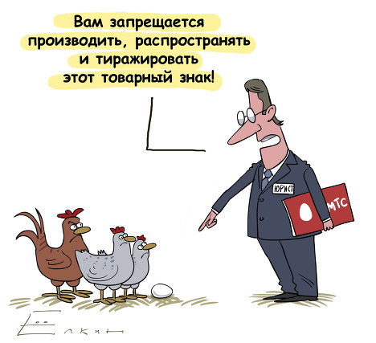
Объектом коммерческого кредита выступает товарный
капитал, который обслуживает кругооборот промышленного
капитала, движение товаров из сферы производства
в сферу обращения.
Ссудный капитал здесь сливается с промышленным.

Slide 29

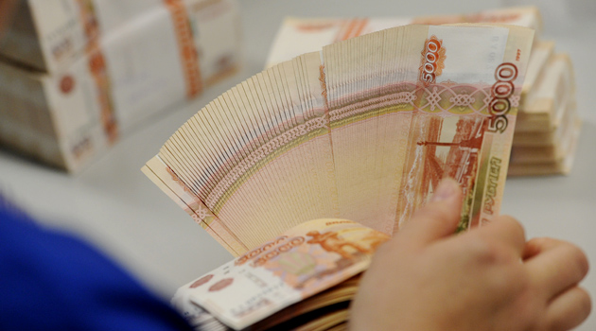
Средняя стоимость коммерческого кредита всегда
ниже средней ставки банковского процента
на данный период времени.
При юридическом оформлении сделки между
кредитором и заемщиком плата за этот кредит
включается в цену товара, а не определяется
специально, например, через фиксированный
процент от базовой суммы.

Slide 30

Главная цель коммерческого кредита – ускорить процесс
реализации товаров и заключенной в них прибыли.

Slide 31

Факторинг

Slide 32
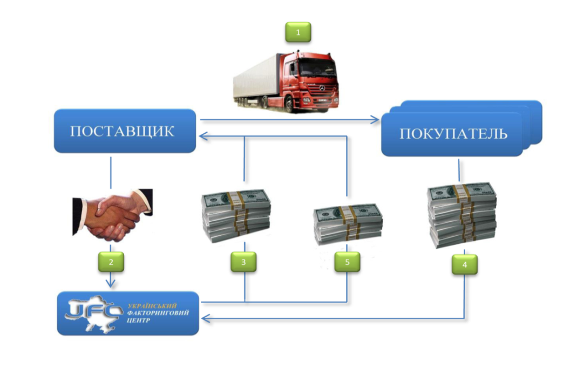
Факторинг
это финансирование под уступку денежного требования.
Предприятие отдает свое денежное требование банку, а взамен получает
деньги, причем сразу, а не через некоторый срок.
В свою очередь покупатель (дебитор) в оговоренное время вернет
свой долг не предприятию, а банку.
По сути, предприятие получает кредит, который можно не возвращать.

Slide 33

В обмен на уступку денежного требования
(дебиторской задолженности) предприятие получает
не только деньги, но и целый комплекс услуг:
1) Управление рисками, которые неизбежно возникают
при товарном кредитовании;
2) Учет состояния дебиторской задолженности, сервис
в плане организации работы предприятия с покупателями;
3) Контроль за своевременностью оплаты и работа с дебиторами,
а также ряд сопутствующих услуг, которые дополняют финансирование
и в целом содействуют повышению надежности продаж и
развитию торгового бизнеса компании.

Slide 34

Схема факторингового обслуживания:
На начальном этапе банк анализирует бизнес
предприятия, убеждается в его устойчивости и
финансовом здоровье, т.к. договор факторинга
заключается на неопределенно длительный срок.
В отличие от кредита здесь отсутствует понятие
окончание договора в заранее установленный срок.

Slide 35

Затем совместно с предприятием определяется круг
его клиентов (покупателей), по поставкам которых
будет осуществляться факторинговое обслуживание.
Обе стороны – и банк, и предприятие – одинаково
заинтересованы в том, чтобы это были надежные
и проверенные покупатели.
Определяются лимиты на этих покупателей, то есть
пределы, до которых банк будет осуществлять
финансирование поставок каждому из них.

Slide 36

Причем и круг клиентов, и лимиты не являются раз
и навсегда установленными.
Сама логика факторинга требует постоянного
пересмотра этих параметров в зависимости от
предпочтений и торговой политики предприятия,
роста объемов продаж и количества покупателей.
В этом вопросе предприятие является ведущим,
а банк – ведомым, подстраивающимся под бизнес
своего клиента.

Slide 37

После заключения договора факторинга предприятие
осуществляет поставку, передает в банк документы
(счет-фактуру или накладную).
Банк в тот же день переводит предприятию деньги
(до 90%, а иногда и до 100% от суммы поставки)
и ждет оплаты от дебитора.

Slide 38
Получив деньги (все 100%), банк производит
окончательный расчет: удерживает причитающуюся
ему комиссию (от 0,3% до 1,2% от суммы уступленных
требований, причем, чем больше дебиторов и объем
переданных в банк требований, тем меньше
комиссия), и возвращает остаток предприятию.

Slide 39

Преимущества факторинга:
1) Факторинг – это тот же кредит, но его не нужно
возвращать, не надо закладывать под него имущество,
он не имеет срока окончания;
2) Финансирование при факторинге зависит от будущего.
Объем факторингового обслуживания будет расти с
ростом продаж, с расширением числа покупателей.
По сути, факторинг – это финансирование роста предприятия.

Slide 40

Если покупатель окажется недобросовестным или
неплатежеспособным, то у банка останется право
требовать долг непосредственно с предприятия.
Но это форс-мажор.
Факторинг является одной из наиболее
высокотехнологичных услуг для современного
бизнеса.

Slide 41



3) Факторинг улучшает баланс предприятия, поскольку
деньги берутся не в долг, а уступается банку право
требования к дебиторам. В балансе не увеличиваются
заемные средства, а наоборот уменьшается
дебиторская задолженность;
4) Обычно налоги приходится платить по факту отгрузки,
а не оплаты, то есть кроме покупателей кредитовать
еще и государство. При факторинге деньги предприятие
получает именно по факту отгрузки;
5) Банк берет на себя значительную часть
работы с должниками, часто он делает это лучше, чем сами
предприятия. В результате повышается платежная
дисциплина.

Slide 42

Таким образом, факторинг является мощным фактором
оперативного пополнения оборотных средств
предприятий в условиях ограниченных
возможностей получения кредита.
Даже очень крупные компании используют схему
факторинга для финансирования своего роста, облегчения
работы с дебиторской задолженностью и страхования
финансовых рисков.

Slide 43
Вексель – один из инструментов ускорения оплаты.
Оплата векселя производится с учетом дисконта.
Доход по векселю определяется по формуле:
Д = В * Т * У/360х100%
В – номинальная стоимость векселя, руб.
Т – срок векселя до платежа, дней;
У – учетная ставка по векселю, в %.

Slide 44
Учет векселя - это покупка векселя банком
до на­ступления срока оплаты по нему.
Покупка такого векселя сопровождается
индоссаментом владельца векселя (векселедержателя),
в результате чего век­сель, а вместе с ним и
право требования платежа по нему
полностью пере­ходят от векселедателя
в распоряжение банка.
Вексель, предъявленный к учету в банке, немедленно
им оплачивается, т.е. векселедержатель
получает кредит от банка.

Slide 45

Учет векселя производится банком за плату.
Плата, взимаемая банком за авансирование денег
при учете векселя, называется учетный процент (У).
Он представляет собой разницу между номиналом векселя
и суммой, уплачен­ной банку при его покупке.
Его величина определяется по формуле:
В – номинальная стоимость векселя, руб.
Т – срок векселя до платежа, дней;
П – годовая учетная ставка, в %.

Slide 46

Пример:
Вексель номиналом 1000 тыс. дол. предъявляется к учету
в банк за 180 дней до наступления оплаты по нему.
Учетная ставка -10% годовых.
Учетный процент составит = 50 тыс. дол.
Сумма учетного кредита равна:
1000 - 50 = 950 тыс. дол.

Slide 47

Для оценки кредитоспособности дебиторов
используются формальные и неформальные критерии:
1) платежная дисциплина;
2) финансовая устойчивость и платёжеспособность;
3) выгодность сделки;
4) значимость дебитора для компании и пр.

Slide 48
Рассмотрим одну из моделей оценки
кредитоспособности дебиторов.
Факторы, влияющие на кредитоспособность:
1) Обеспеченность оплаты процентов по кредитам (k1);
2) Промежуточная ликвидность (k2) ;
3) Доля заемных средств в активах (k3);
4) Срок жизни предприятия (k4).
Показатель кредитоспособности (Z) будет равен:
Z = 3,5 k1 + 10k2 – 25k3 + 1,3k4

Slide 49
Оценка кредитоспособности производится в баллах
Стандарты оценки:
Сумма баллов | Состояние кредитоспособности
40 баллов и ниже | Недостаточная
40-50 баллов | Средняя
Свыше 50 баллов | Высокая

Slide 50
Оптимальное время отсрочки платежей
будет в тот период, когда разность между
приростом прибыли от продаж и затратами
на содержание ДЗ будет максимальной:
∆ВП – ∆Sдз = max
Предельное время отсрочки платежа возникает
в тот момент, когда прирост прибыли от продаж
при смягчении кредитной политики
сравняется с ростом затрат на содержание ДЗ:
∆ВП = ∆Sдз

Slide 51
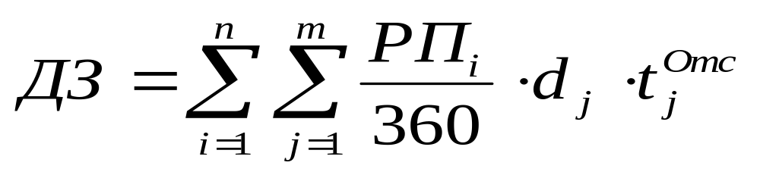
Необходимый уровень дебиторской задолженности
определяется по формуле:
РПi – среднесуточная величина
реализуемой продукции i-вида;
n – количество видов продукции;
dj – доля j-потребителя в отгрузках;
t – срок отсрочки платежа для j-потребителя;
m – количество потребителей.

Slide 52
Для оценки кредитоспособности дебиторов
используются формальные и неформальные критерии.
Рассмотрению и анализу подвергается кредитная история
дебитора, рассматриваются:
Платежная дисциплина (задержки платежей, условия их ликвидации)
Уровень текущей финансовой устойчивости дебитора;
Финансовые возможности дебитора для оплаты запрашиваемого им объема товаров (кредитной заявки)
Выгодность сделки
Значимость дебитора для компании (доля в общем объеме производства, постоянство покупок и другие).
Уровень текущей платежеспособности

Slide 53
В настоящее время не существует общепринятой
методики оценки стоимости ДЗ.
Использование при оценке стоимости ДЗ зарубежного опыта
практически невозможно, в силу различия общепринятых
правил ведения бухгалтерского учета, составления отчетности.
А также потому, что залоговые обязательства иностранных
компаний существуют, как правило, в форме векселей,
облигаций и других ценных бумаг, свободно
обращающихся на биржевом или внебиржевом рынке.

